Slide 1
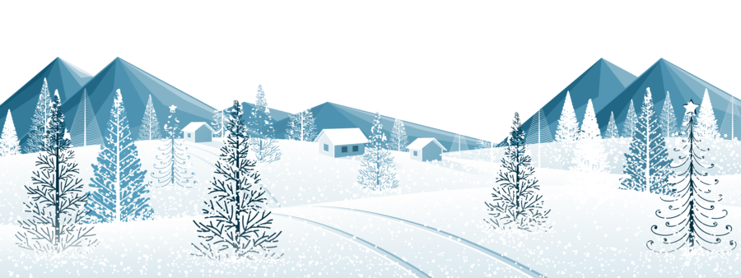
ZIMSKI ŠPORTNI DAN

Slide 2
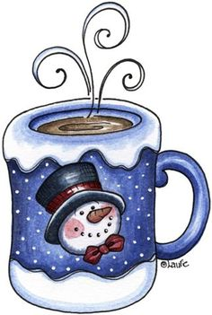
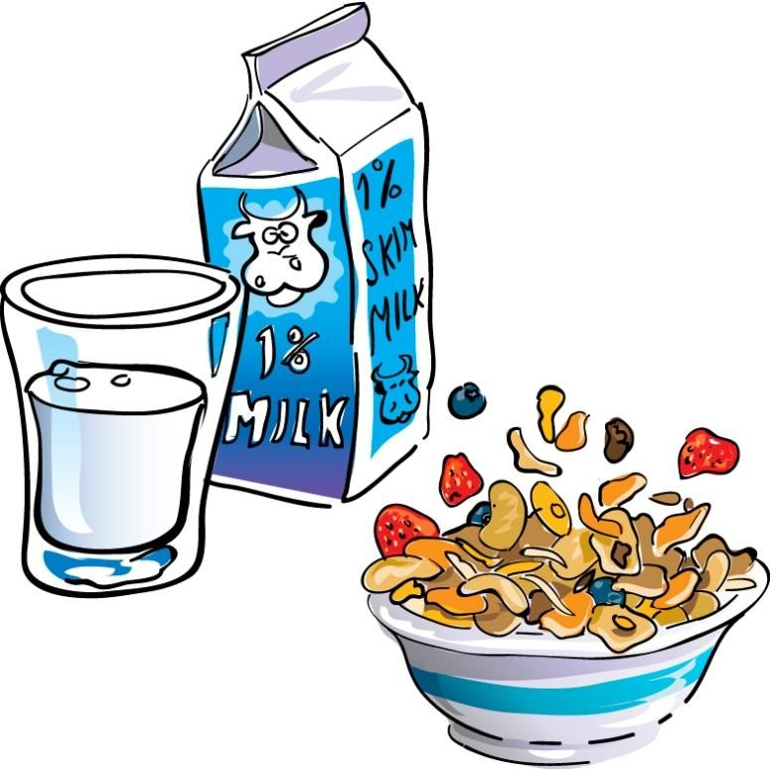
DOBRO JUTRO. KAKO SE POČUTIŠ? BI DANAŠNJI DAN PREŽIVELI SKUPAJ NA SNEGU? NAJPREJ POZAJTRKUJ. SAJ VEŠ, DA JE ZAJTRK NAJBOLJ POMEMBEN DNEVNI OBROK. OB ZAJTRKU PA LAHKO POSLUŠAŠ TOLE PESEM: https://www.youtube.com/watch?v=MPQakRkMArk

Slide 3
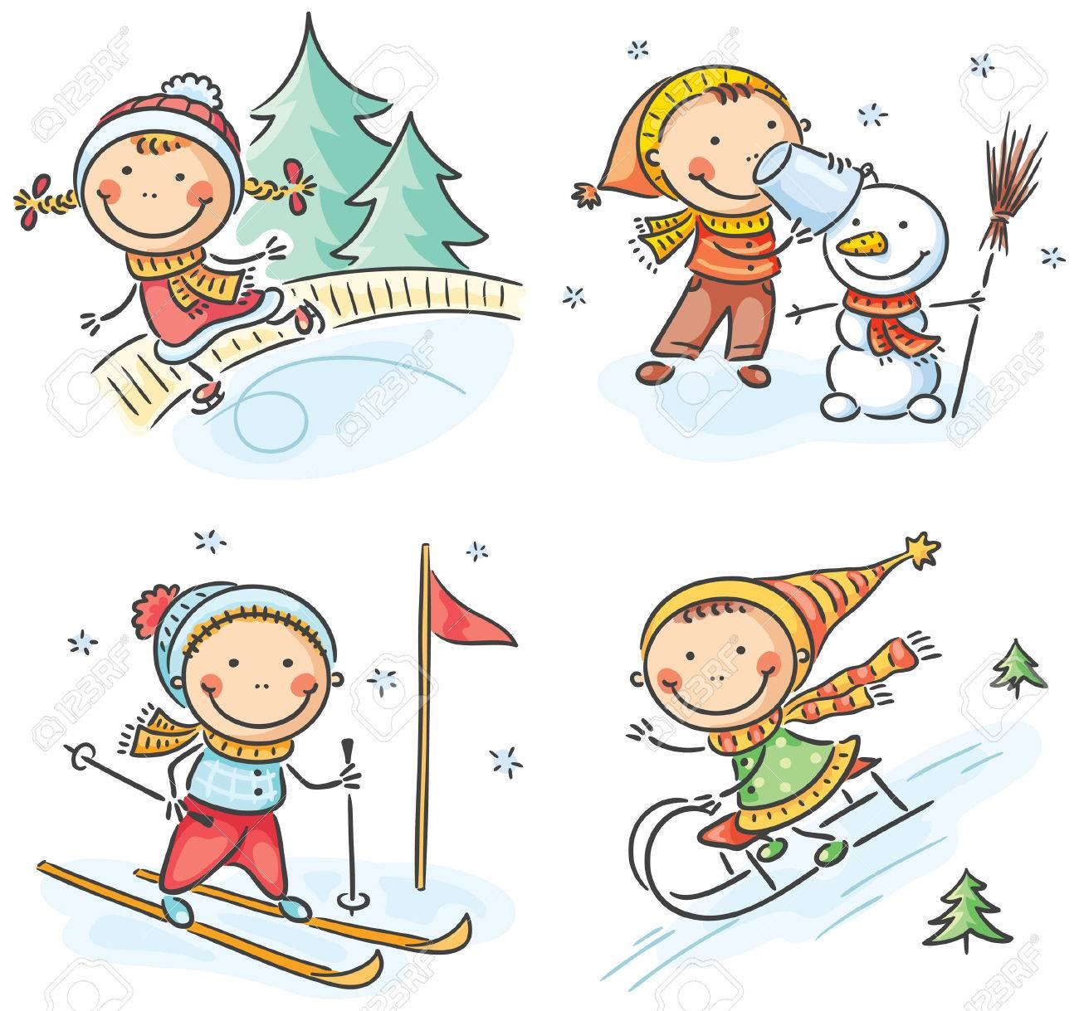
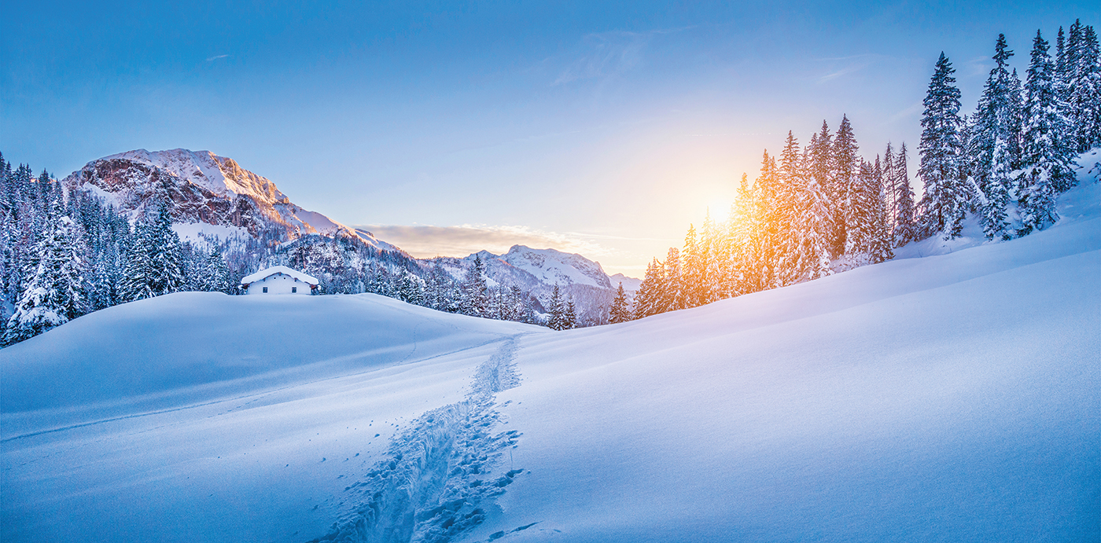
ZIMA JE PRIŠLA, PRVE SNEŽINKE LETIJO Z NEBA, ŠPORTNE RADOSTI VSAK RAD IMA. TIHI MRAZ PRIHAJA Z NJO, MI PA VSI VESELI SMO, KER NAS ZIMSKE IGRE ČAKAJO.

Slide 4
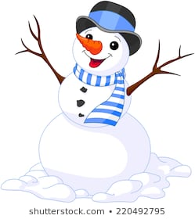
ZIMSKI ŠPORTNI DAN JE PRED NAMI!
SNEG NAS JE ZELO RAZVESELIL.
DANES BOMO NAMESTO POUKA UŽIVALI NA SNEGU.
IMELI BOMO ZIMSKI ŠPORTNI DAN.
IZBERI VSAJ ENO DEJAVNOST, LAHKO PA TUDI VEČ.
SANKANJE
KEPANJE
POSTAVLJANJE IGLUJEV
DELAMO SNEŽAKA
GRADIMO SNEŽNE SKULPTURE (OBLIKE)
ZIMSKI POHOD

Slide 5
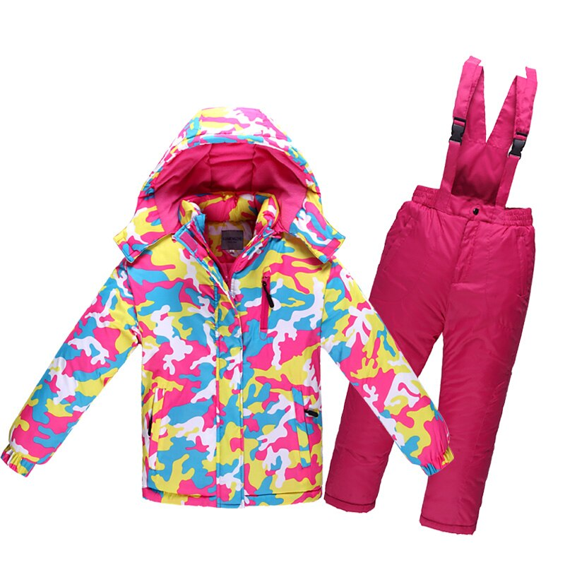
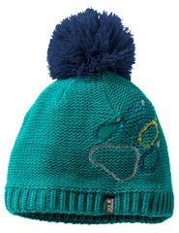
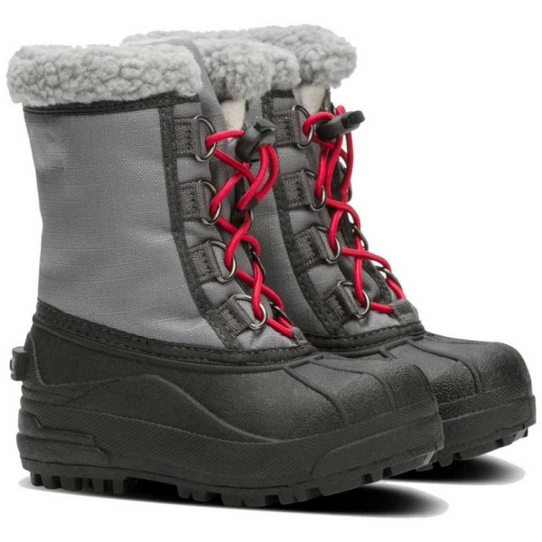
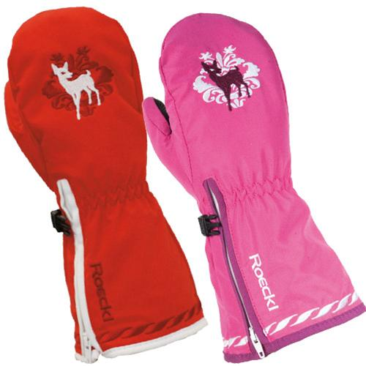
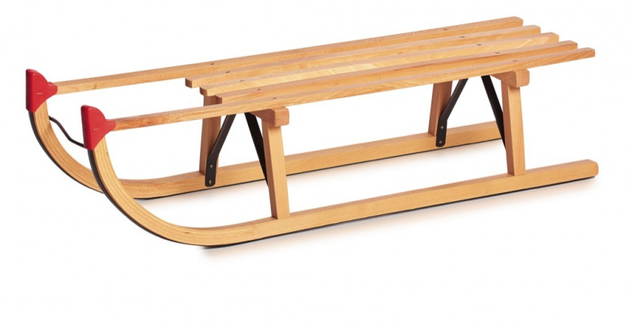
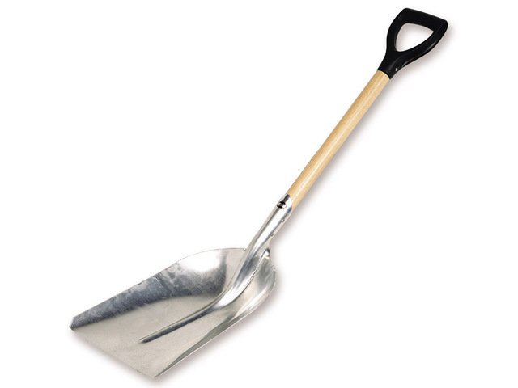
NE POZABI NA TOPLO ZIMSKO OPREMO IN PRIPOMOČKE…
NAJ SE ZABAVA NA SNEGU PRIČNE ☺

Slide 6
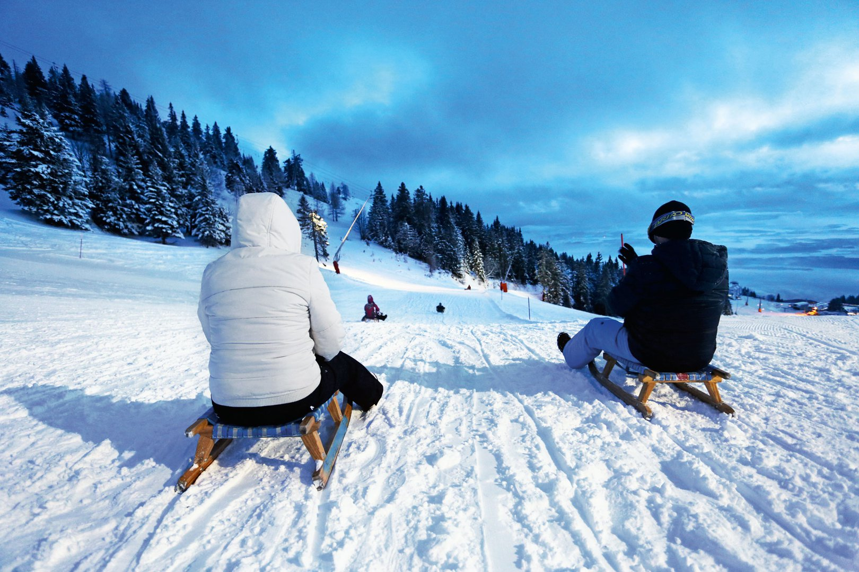
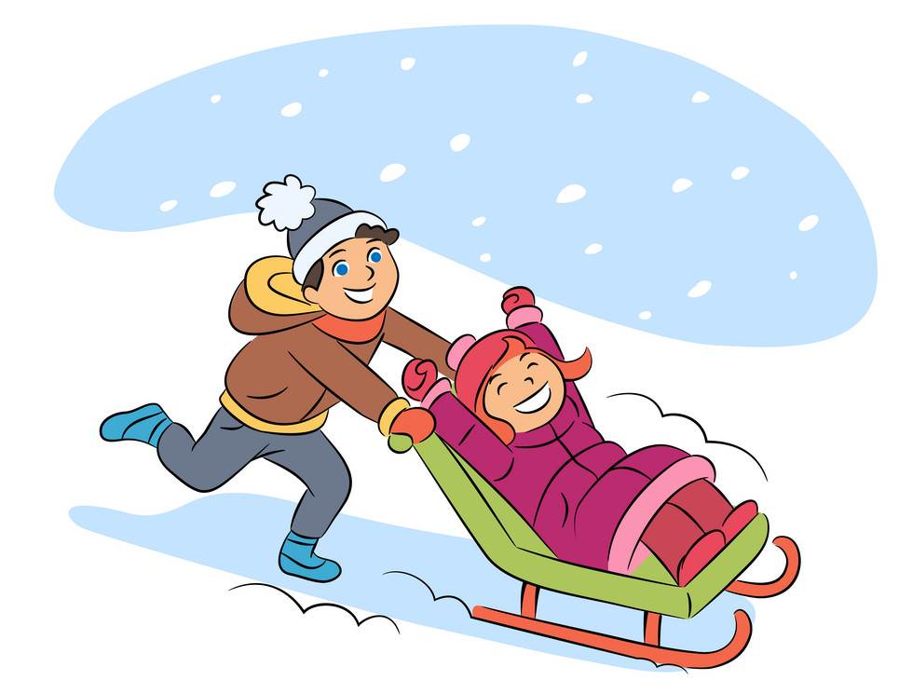
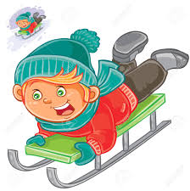
SANKANJE
NI LEPŠE RADOSTI KOT SPUST S SANMI.
VEM, DA SO V VAŠI OKOLICI PRIMERNI GRIČI.
LAHKO GRESTE NA ZELENICO ALI NA MANJŠI HRIBČEK.
TISTI, KI IMATE DOMA SANKE JIH HITRO NAMAŽITE,
DA BODO DOBRO DRSELE PO NOVO ZAPADLEM SNEGU.
NE POZABITE POSLATI KAKŠNO FOTOGRAFIJO.

Slide 7
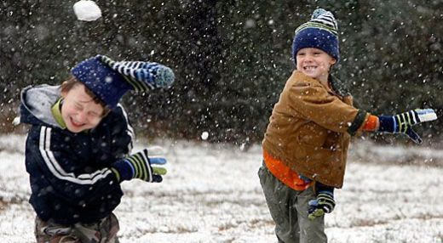
KEPANJE
KAJ PONAVADI NAREDIMO, KO ZAGLEDAMO PRVE SNEŽINKE NA NEBU? LOVIMO JIH IN LOVIMO, VSE DOKLER NE NASTANE KEPA. KEPO OBLIKUJEMO DOLGO, DA POSTANE TRDA IN NE RAZPADE. ZDAJ PA SLEDI CILJANJE.
NAREDI SI TARČO IN JO POSKUŠAJ KAR NAJVEČKRAT ZADETI.
NE POZABI NA ROKAVICE.

Slide 8
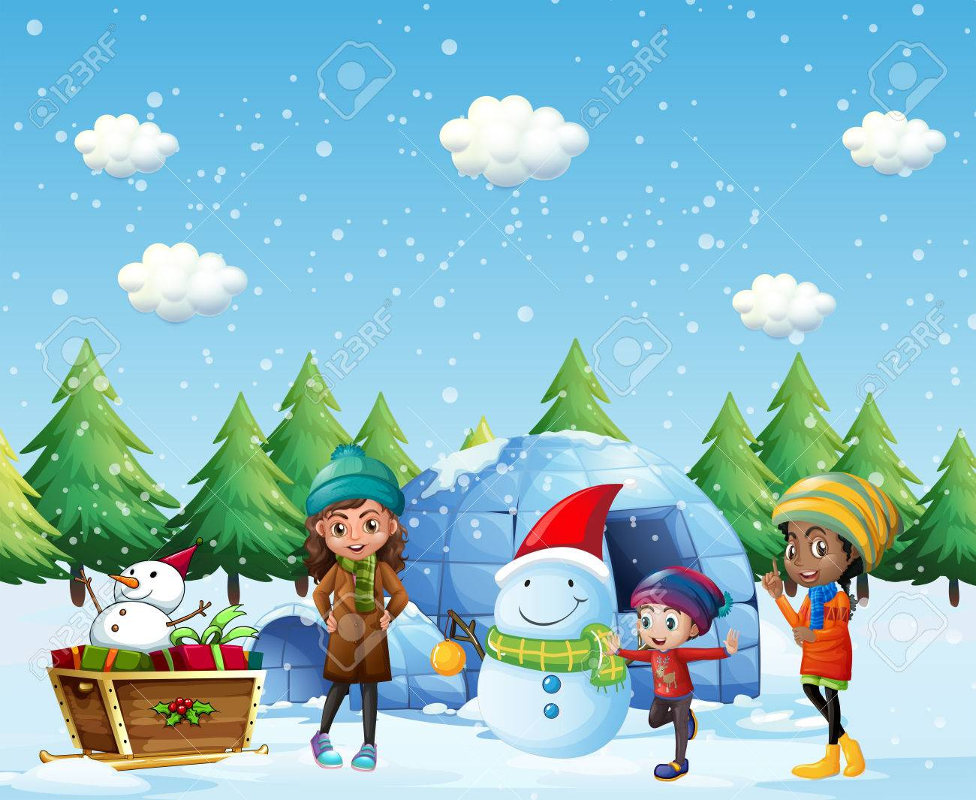
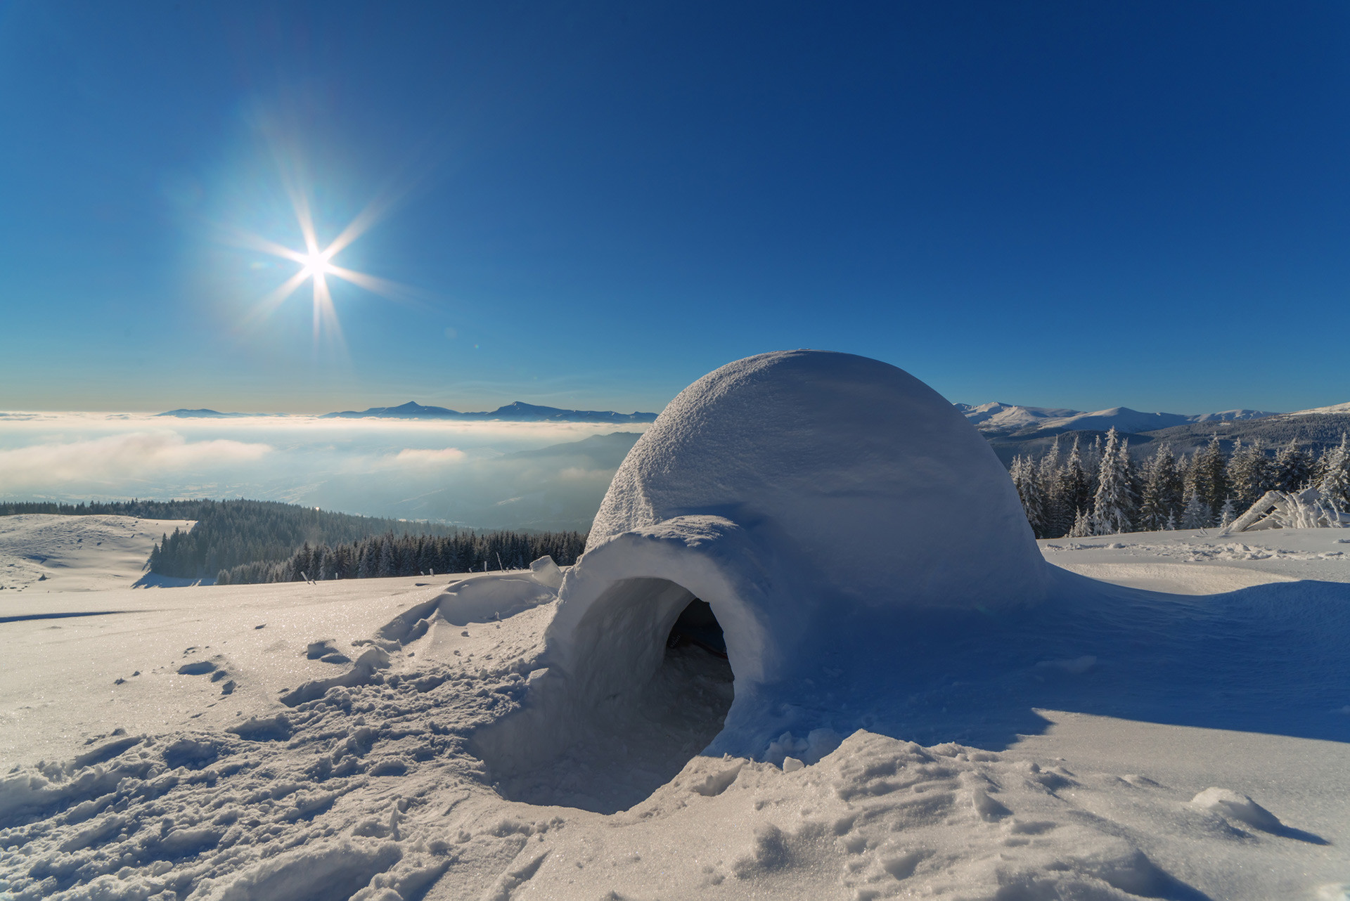
POSTAVLJANJE IGLUJEV
A VESTE, KAJ SMO MI POČELI, KO ŠE NI BILO TOLIKO TEHNOLOGIJE NA ZASNEŽENE DNI? Z LOPATO SMO NA KUP NANOSILI SNEG IN V TA KUP KOPALI ODPRTINO. NASTAL JE IGLU.
OKOLI SMO NAREDILI SNEŽNO TRNJAVO, ZA KATERO SMO SE SKRILI PRED NAPADALCI. BILO JE ZELO ZABAVNO, POSKUSI ŠE TI.

Slide 9
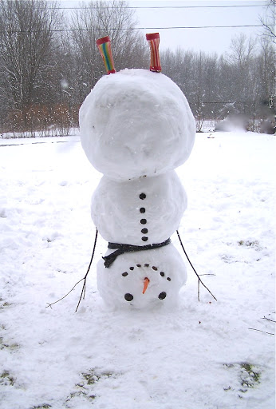
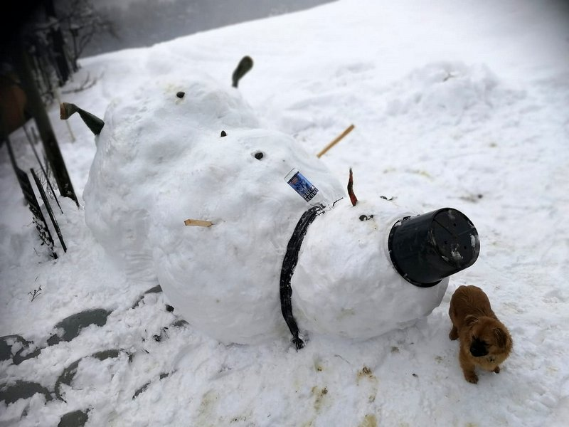
DELAMO SNEŽAKA
Prvo kepo kotalimo, ta za okroglo glavo bo, v nos korenček posadimo, gumbek črni za oko.
Mi delamo snežaka, na kupu kepe tri, korenček, gumbi, metla, lonec, dajmo skupaj vsi.
Verjamem, da navodil ne potrebujete ☺ …

Slide 10
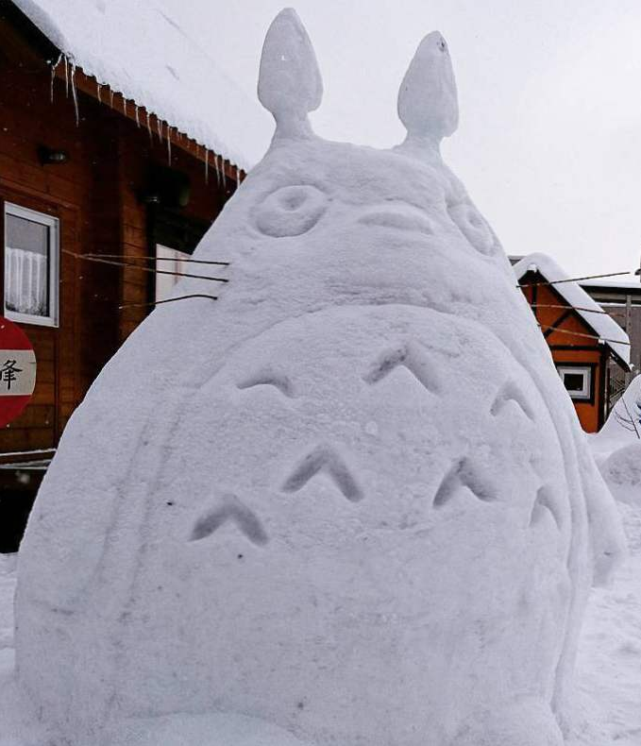
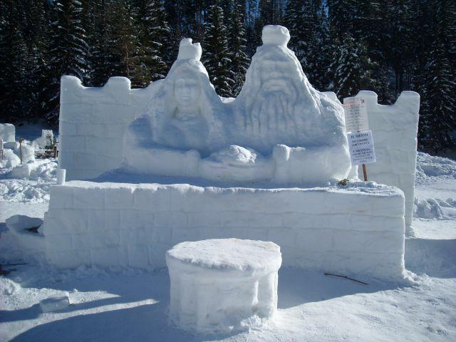
SNEŽNE SKULPTURE
STE ŽE KDAJ ZGRADILI SNEŽNO SKULPTURO?
Z LOPATO IN Z ROKAMI NA KUP NANOSITE VELIKO SNEGA IN USTVARJANJE, OBLIKOVANJE S SNEGOM SE LAHKO ZAČNE …
POIGRAJTE SE IN PUSTITE DOMIŠLJIJI SVOJO POT.

Slide 11
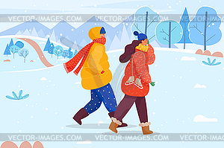
ZIMSKI POHOD
ZA VSE TISTE, KI PA DOMA NIMATE DOVOLJ SNEGA ZA PREJŠNJE DEJAVNOSTI, ALI PA VAM NISO VŠEČ, SE ODPRAVITE NA ZIMSKI POHOD.
TUDI POHODI V ZIMSKI IDILI SO LAHKO NEKAJ NAJLEPŠEGA.
TOPLO SE OBLEČITE IN POJDI S SVOJO DRUŽINO NA NAJBLIŽJO VZPETINO.
OPAZUJ ZIMSKO DREVJE, BARVE V NARAVI IN ŽIVALI, KI VAM BODO PREČKALE POT.

Slide 12
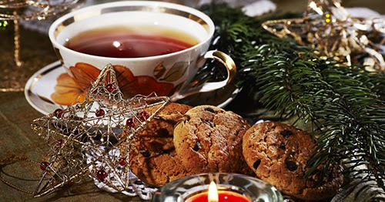
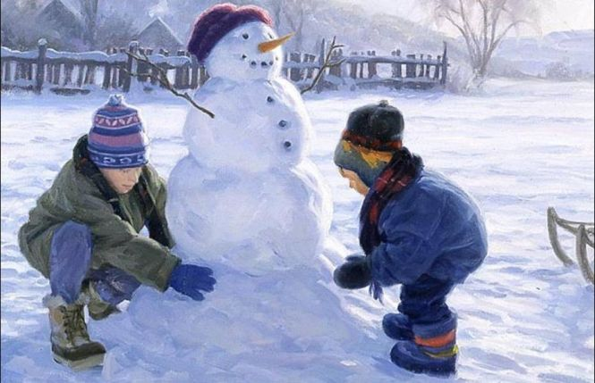
KONEC ŠPORTNEGA DNE ☺
UPAM, DA STE DANES PREŽIVELI LEP ZIMSKI DAN, SE DOBRO
RAZGIBALI IN USTVARILI NEPOZABNE SPOMINE OB PRVIH SNEŽINKAH.
ZDAJ PA SE OKREPČAJTE S TOPLIM ČAJEM IN
PRIVOŠČITE SI KAKŠEN PIŠKOT.
RAZREDNIČARKI POŠLJITE FOTOGRAFIJE,
KAKO STE PREŽIVELI SVOJ ŠPORTNI DAN.
LEP ZIMSKI DAN VAM ŠE NAPREJ
ŽELIJO TVOJI UČITELJI.

